Slide 1
函数
中国计量大学 C语言程序设计
Notes:
同学，你好！欢迎同学们选修《麻醉学进展》这门课程。我是主讲老师 ，来自浙江大学医学院附属第二医院麻醉手术部。首先我将讲述一下麻醉学概述中的”麻醉学的起源和发展”。

Slide 2
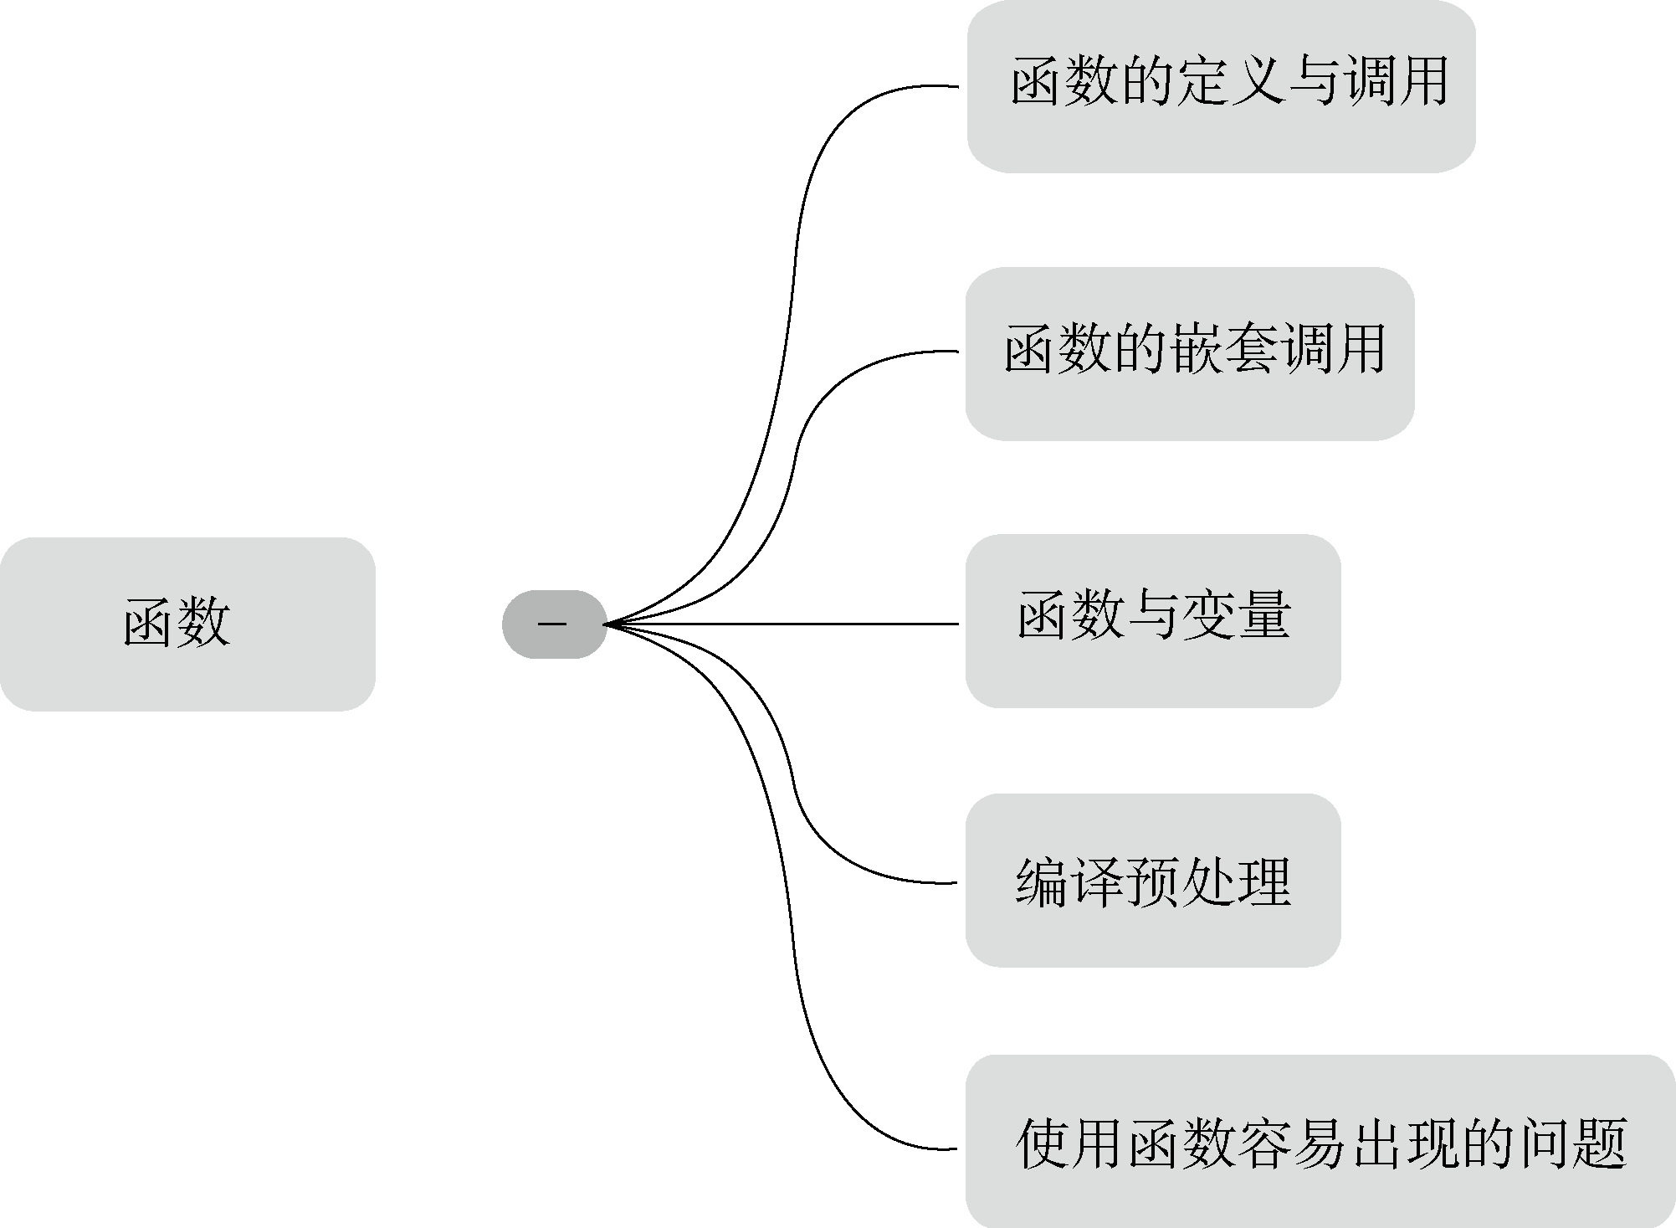

Slide 3
函数
4.1 函数的定义与调用
中国计量大学 C语言程序设计
Notes:
同学，你好！欢迎同学们选修《麻醉学进展》这门课程。我是主讲老师 ，来自浙江大学医学院附属第二医院麻醉手术部。首先我将讲述一下麻醉学概述中的”麻醉学的起源和发展”。

Slide 4
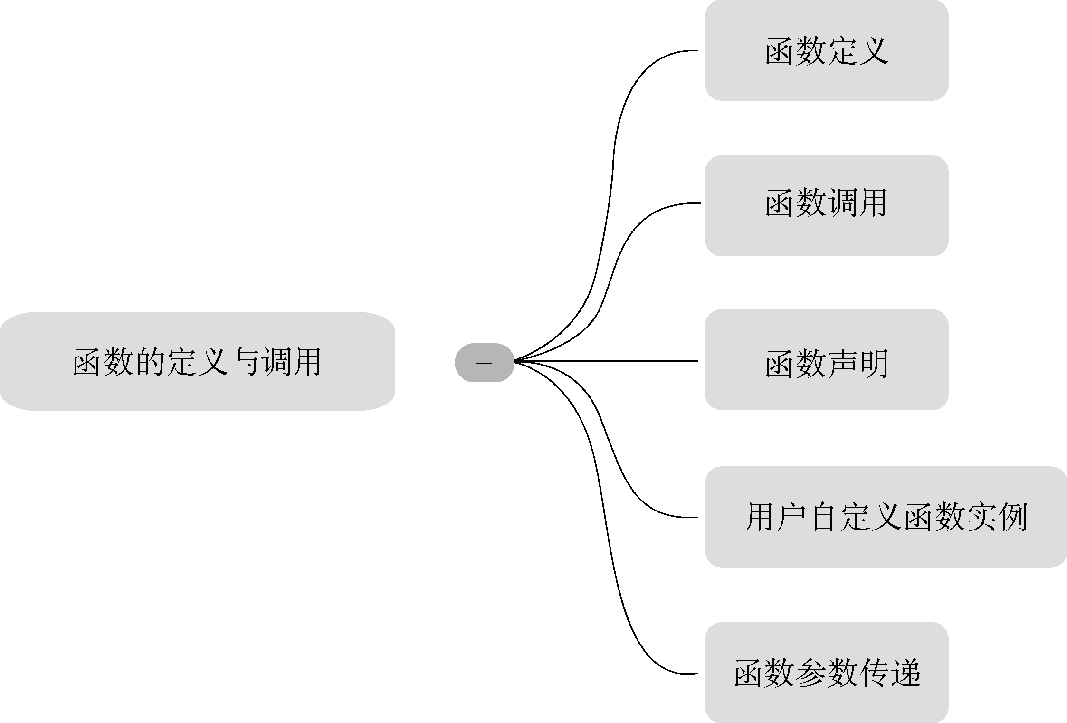

Slide 5
函数的概念
什么是函数
  函数是一组可重复使用的代码块，用于执行特定任务或完成特定的操作。
函数的作用
  能够将程序划分为更小、更可管理、可复用的模块，从而使代码更加清晰、可读性更强，便于维护和扩展。

Slide 6


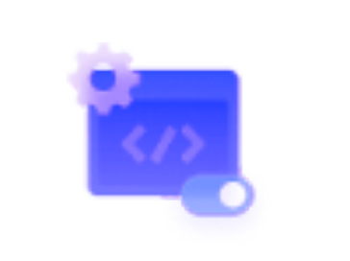
函数实例
【函数实例】编写一个函数f(x)，计算2x+5。并通过输入的x，输出计算结果。
#include <stdio.h>
double f(double x);
int main(void) {
double x, y;
scanf("%lf", &x);
y = f(x);
printf("f(x)=%f\n", y);
}
double f(double x) {
double y = 2 * x + 5;
return y;
}

Slide 7
4.1.1 函数定义
// 有参函数
int max(int x, int y) {
int z;
z = x > y ? x : y;
return z; // 返回语句
}
// 无参函数
void print_stars(void) {
printf("****\n");
}
  语法格式：
  函数类型 函数名(形参表) {
  函数体（具体实现）
  }
  函数类型（返回值类型） － 函数返回值的类型，无返回值使用void。
  函数名－用户根据标识符的命名规则命名。
  形参表－该函数各个形式参数（简称形参）的类型和变量名称，多个形参使用逗号分隔。无需形参可以为空，也可以写void。
  函数体－函数中的变量声明和可执行语句。

Slide 8
4.1.1 函数定义
  返回语句：
    形式 return 表达式;
    或 return (表达式);
    或 return; // 用于void返回值的函数
    功能：使程序控制从被调用函数返回到调用处，同时带回返回值。
    说明：
      函数体中可有多个return语句，执行路径中遇到第一个return语句立即返回。
      无返回值的函数，可以明确定义为空类型void。若无return语句，遇函数体结束时，自动返回。
      返回值不为void的函数，函数体中必须有return语句。

Slide 9
4.1.2 函数调用
  语法格式：
  函数名(实参表);
  说明：
  实参表放入实际参数（简称实参）。
  如果有多个实参，使用逗号分隔。
  无实参的，实参表仅留一对空括号。
  实参与形参个数相等，类型一致，按顺序一一对应。
  实参表若有多个实参，其求值顺序因系统而定。
    不能对实参表的求值顺序做任何假设，不允许写f(i,++i)这样的代码。
  有返回值的函数，可以在调用时将返回值赋值给变量。
z = max(x, y);
print_stars();

Slide 10
4.1.3 函数声明
  语法格式：
  函数类型 函数名(形参表);
  说明：
  函数声明告知编译系统函数类型、参数个数及类型，以便检验。
  用户自定义函数在调用之前需要进行声明。
  函数声明又称为函数原型声明。
  函数声明格式为函数头加分号。
  如果函数定义放在函数调用之前，则不用声明。
  调用库函数不需要用户进行函数声明，只需要添加库函数对应的#include<*.h>预处理指令即可。
int max(int x, int y);
void print_stars(void);

Slide 11
4.1.3 函数声明
// 函数定义在调用后，必须声明
#include <stdio.h>
double f(double x); // 函数声明
int main(void) {
double x, y;
scanf("%lf", &x);
y = f(x); //函数调用
printf("f(x)=%f\n", y);
}
// 函数定义
double f(double x) {
double y = 2 * x + 5;
return y;
}
// 函数定义在调用前，可不声明
#include <stdio.h>
// 函数定义
double f(double x) {
double y = 2 * x + 5;
return y;
}
int main(void) {
double x, y;
scanf("%lf", &x);
y = f(x); // 函数调用
printf("f(x)=%f\n", y);
}

Slide 12
4.1.4 用户自定义函数实例
【例 4.2】编写自定义函数add_numbers，实现两个整数相加。
#include <stdio.h>
// 函数声明
int add_numbers(int a, int b);
int main(void) {
int x = 5, y = 3;
// 函数调用
int result = add_numbers(x, y);
printf("result: %d\n", result);
return 0;
}
// 函数定义
int add_numbers(int a, int b) {
int sum;
sum = a + b;
return sum;
}

Slide 13
综合实例
【例 4.1】使用自定义函数，求s = 1! + 2! + … +5!。
#include <stdio.h>
// 函数声明
long factorial(int n);
int main(void) {
int n;
long s = 0, fact;
for (n = 1; n <= 5; n++) {
// 函数调用
fact = factorial(n);
s += fact;
}
printf("s=%ld\n", s);
return 0;
}
// 函数定义
long factorial(int n) {
long result = 1;
int i;
for (i = 2; i <= n; i++) {
result *= i;
}
return result;
}

Slide 14
综合实例
【例 4.3】输入一个正整数n，求 ，其中求指数“a的b次方”使用函数实现。计算结果保留小数点后3位。
#include <stdio.h>
double power(int a, int b);
int main(void) {
int n, i;
double sum = 0;
scanf("%d", &n);
for (i = 1; i <= n; i++) {
sum += i / power(i + 1, i);
}
printf("sum = %.3f\n", sum);
return 0;
}
double power(int a, int b) {
int i;
double c = 1;
for (i = 1; i <= b; i++) {
c *= a;
}
return c;
}

Slide 15
综合实例
#include <stdio.h>
void printStars(void) {
int i, j, rows = 3;
for (i = 1; i <= rows; i++) {
for (j = 1; j <= rows - i; j++) {
printf(" ");
}
for (j = 1; j <= 2 * i - 1; j++) {
printf("*");
}
printf("\n");
}
}
int main(void) {
int i;
for (i = 1; i <= 2; i++) {
printStars();
}
return 0;
}
【例 4.4】编写一个函数printStars，输出如下图案：
*
***
*****
在主函数中通过调用printStars函数，输出如下图案：
*
***
*****
*
***
*****

Slide 16
4.1.5 函数参数传递
  C语言的参数传递方式有两种：传值调用和传地址调用。
  1.传值调用：
    基本数据类型（如整型、浮点型、字符型等）、结构体类型作为函数参数，其参数传递是传值调用。传值调用是C语言中最常见的参数传递方式。
    传值调用中，函数通过将实参的值复制到形参来传递参数。
    在函数内部对形参的修改不会影响实参的值，即参数是从函数外向函数内单向传递的。

Slide 17
4.1.5 函数参数传递
运行结果：
x=7, y=11
x=7, y=11
  1.传值调用：【例 4.5】
#include <stdio.h>
void swap(int a, int b) {
int temp;
temp = a;
a = b;
b = temp;
}
int main(void) {
int x = 7, y = 11;
printf("x=%d, y=%d\n", x, y);
swap(x, y);
printf("x=%d, y=%d\n", x, y);
}
调用前：
x:
7
y:
11
x:
7
y:
11
调用：
a:
7
b:
11
swap:
x:
7
y:
11
a:
11
b:
7
temp
调用结束：
x:
7
y:
11

Slide 18
4.1.5 函数参数传递
  2.传地址调用：
    指针作为函数的参数，其参数传递是传地址调用。
    数组作为函数参数，其本质就是指针（数组首地址）作为函数参数，所以也是传地址调用。
    函数将实参指针复制到形参指针，即形参指针与实参指针指向同一个内存地址。
    函数内部可以通过形参指针来访问和修改实参指针指向的变量（函数外变量）。

Slide 19
4.1.5 函数参数传递
运行结果：
x=7, y=11
x=11, y=7
  2.传地址调用：【例 4.6】
#include <stdio.h>
void swap(int *a, int *b) {
int temp;
temp = *a;
*a = *b;
*b = temp;
}
int main(void) {
int x = 7, y = 11;
printf("x=%d, y=%d\n", x, y);
swap(&x, &y);
printf("x=%d, y=%d\n", x, y);
}
调用前：
x:
7
y:
11
x:
7
y:
11
调用：
a:
&x
b:
&y
swap:
*a (x):
11
*b (y):
7
temp
调用结束：
x:
11
y:
7

Slide 20
函数
4.2 函数的嵌套调用
中国计量大学 C语言程序设计
Notes:
同学，你好！欢迎同学们选修《麻醉学进展》这门课程。我是主讲老师 ，来自浙江大学医学院附属第二医院麻醉手术部。首先我将讲述一下麻醉学概述中的”麻醉学的起源和发展”。

Slide 21
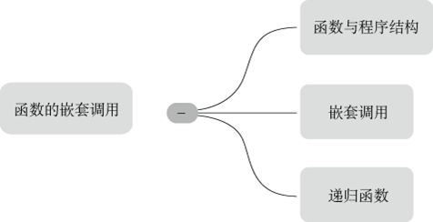

Slide 22
函数的嵌套调用实例
【函数的嵌套调用实例4.7】编写一个函数add()，用于求两个整数的和；编写一个函数do_add_task()，用于求两个整数的和并打印计算结果，其中求两个整数的和直接调用add()函数。使用编写好的do_add_task()计算10+20的结果并打印。
#include <stdio.h>
int add(int a, int b)
{
return a + b;
}
void do_add_task(int a, int b)
{
int result = add(a, b); // 函数嵌套调用
printf("The result: %d\n", result);
}
int main(void)
{
int num1 = 10, num2 = 20;
do_add_task(num1, num2);
return 0;
}

Slide 23
4.2.1 函数与程序结构
1.结构化程序设计
  强调程序设计的风格和程序结构的规范化，提倡清晰的结构。
  分而治之：在面对复杂问题或庞大的局势时，将问题分解成若干个较小的部分，并分别加以解决，以便更容易处理和应对。该智慧广泛应用于政治、管理、军事、社会等各个领域。
  在程序设计中，将复杂的程序拆分成若干个函数，并分别实现，就是应用了分而治之的思想，大大降低了程序实现的难度。

Slide 24
4.2.1 函数与程序结构
1.结构化程序设计
学生成绩统计程序
成绩输入
数据计算
数据查找
输出成绩
计算学生平均分
计算课程平均分

Slide 25
4.2.2 嵌套调用
1. 函数的嵌套调用的概念
  函数的嵌套调用是指在一个函数内部调用另一个函数。
  注：C语言中允许函数的嵌套调用，但不允许函数的嵌套定义。一个函数的函数体中不能定义其他函数。
  函数的嵌套调用可以是单层的，也可以是多层的，即在被调用的函数中又调用了其他函数，形成了函数调用的层级结构。
  函数的嵌套调用允许程序员将复杂的问题分解为更小的、独立的子问题，并使用不同的函数来处理这些子问题。

Slide 26
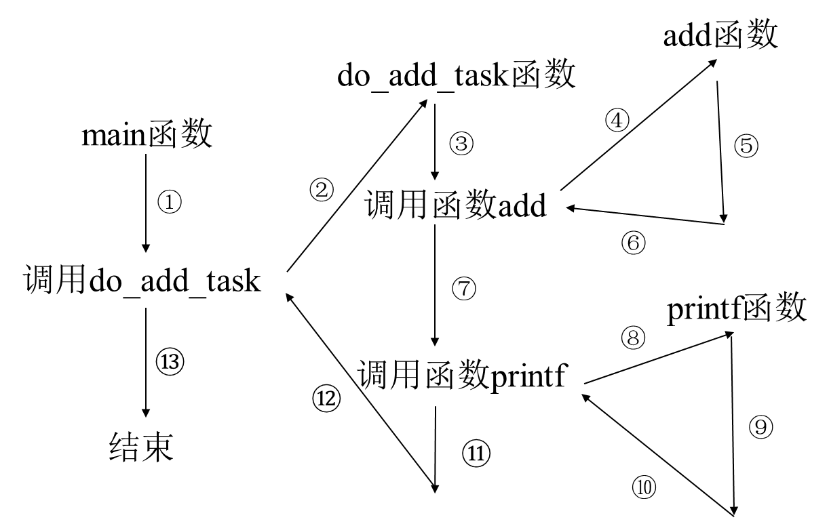
4.2.2 嵌套调用
2. 函数的嵌套调用中代码执行路径
#include <stdio.h>
// 执行加法运算
int add(int a, int b) {
return a + b;
}
// 进行加法运算并打印结果
void do_add_task(int a, int b) {
int result = add(a, b);
printf("The result: %d\n", result);
}
int main(void) {
int num1 = 10, num2 = 20;
do_add_task(num1, num2);
return 0;
}

Slide 27
4.2.3 递归函数
1.递归函数的定义
  函数体内直接或间接的调用自身的函数叫递归函数。
int f1(int x) {
int y, z;
……
z = f2(y);
……
return z;
}
int f2(int a) {
int b, c;
c = f1(b);
return c;
}
int f(int x) {
int y, z;
……
z = f(y);
……
return z;
}
f( )
f1( )
f2( )
调用 f
调用 f2
调用 f1
直接调用
间接调用

Slide 28
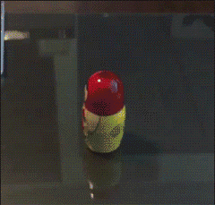
4.2.3 递归函数
2.递归函数的两个要素
  基本条件：基本条件的解需要直接给出，不需要用更多的递归来进一步寻找解。基本条件用于终止递归。
  递归规则：通过递归调用将问题规模进行简化，最终简化到一个基本条件。
缺失基本条件将会造成无限递归！
无限递归会因系统资源耗尽而崩溃

Slide 29
4.2.3 递归函数
3.递归函数实例与执行路径分析
【例 4.8】给出一个非负整数n，使用递归函数计算n的阶乘，即n!。
解题思路：已知0!=1；当n>0，如果要计算n!，则先计算(n-1)!。
基本条件
递归规则

Slide 30
4.2.3 递归函数
3.递归函数实例与执行路径分析
#include <stdio.h>
long factorial(int n) {
if (n == 0) {
return 1;
}
else {
return n * factorial(n - 1);
}
}
int main(void) {
int n;
long f;
scanf("%d", &n);
f = factorial(n);
printf("%d!=%ld\n", n, f);
return 0;
}
基本条件
递归规则

Slide 31
4.2.3 递归函数
3.递归函数实例与执行路径分析
递推
factorial(4) = 4 * factorial(3)
factorial(4) = 4 * 6 = 24
回归
factorial(3) = 3 * factorial(2)
factorial(3) = 3 * 2 = 6
factorial(2) = 2 * factorial(1)
factorial(2) = 2 * 1 = 2
factorial(1) = 1 * factorial(0)
factorial(1) = 1 * 1 = 1
递推：调用自身，把复杂问题逐步分解为最简单的问题（基本条件）。
factorial(0) = 1
（基本条件）
回归：把最简单的问题完成后逐渐回溯到最原先的复杂问题。

Slide 32
4.2.3 递归函数
4.递归函数编写的注意点
  使用递归规则可以逐步简化为基本条件的问题适合使用递归函数进行编写。
  递归函数必须有合适的基本条件来结束递归，禁止无限递归。
  函数的递归调用会造成系统开销。递归层数过多容易造成程序运行效率低下和系统资源耗尽。在循环和递归都容易实现的问题中，应优先考虑使用循环。

Slide 33
函数
4.3 函数与变量
中国计量大学 C语言程序设计
Notes:
同学，你好！欢迎同学们选修《麻醉学进展》这门课程。我是主讲老师 ，来自浙江大学医学院附属第二医院麻醉手术部。首先我将讲述一下麻醉学概述中的”麻醉学的起源和发展”。

Slide 34
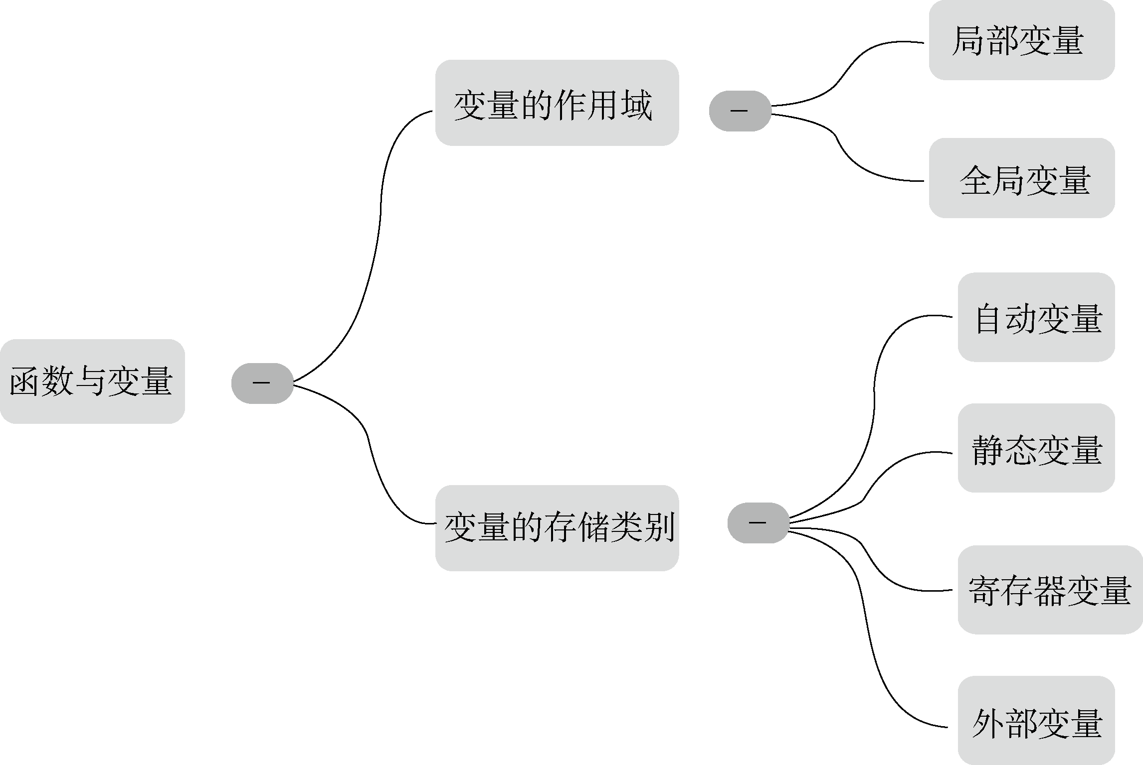

Slide 35
函数与变量实例
【函数与变量实例】思考：这么多x和y，是相同的变量吗？有没有区别？局部变量前面加了static，会有什么不一样？
#include <stdio.h>
int f(int x) {
int y = 1;
y++;
x = x + y;
return x;
}
int g(int x) {
static int y = 1;
y++;
x = x + y;
return x;
}
int main(void) {
int x, y;
x = f(1);
x = f(2);
y = g(1);
y = g(2);
printf("x=%d, y=%d\n", x, y);
return 0;
}

Slide 36
4.3.1 变量作用域
  变量作用域的定义
  变量的作用域指的是在程序中访问该变量的有效范围。
  变量作用于分为局部作用域和全局作用域，对应的变量称为局部变量和全局变量。
1.局部变量
  在函数或代码块内定义。
  形参属于局部变量。
  只在其声明所在的函数或代码块内部可见。
  在函数或代码块执行时分配内存，在退出函数或代码块时释放内存。
  不同函数或代码块中同名局部变量互不干扰，每个局部变量都有自己的独立存储空间。

Slide 37
4.3.1 变量作用域
float f1(int a) {
int b, c;
…….
}
char f2(int x, int y) {
int i, j;
……
}
int main(void) {
int m, n;
…….
}
1.局部变量
a, b, c有效
x, y, i, j有效
m, n有效

Slide 38
4.3.1 变量作用域
运行结果：
main:a=3,b=4
sub:a=6,b=7
main:a=3,b=4
1.局部变量
#include <stdio.h>
void sub(void);
int main(void) {
int a, b;
a = 3;
b = 4;
printf("main:a=%d,b=%d\n", a, b);
sub();
printf("main:a=%d,b=%d\n", a, b);
return 0;
}
void sub(void) {
int a, b;
a = 6;
b = 7;
printf("sub:a=%d,b=%d\n", a, b);
}
内存空间
……
……
……
main: a
main: a = 3
main: b
main: b = 4
sub: a
sub: a = 6
sub: b
sub: b = 7

Slide 39
4.3.1 变量作用域
2.全局变量
  在所有函数外部声明的变量称为全局变量。
  全局变量可以在整个程序的所有函数中访问，包括其定义之后的所有函数。
  全局变量在程序启动时创建，在程序结束时销毁。
  若全局变量与局部变量同名，则全局变量被屏蔽。
  全局变量降低了函数的通用性、可移植性，降低了程序清晰性，尽可能减少使用。

Slide 40
4.3.1 变量作用域
#include<stdio.h>
int s;
int sum(int a, int b) {
s = a + b;
return s;
}
int main(void) {
int a = 2, b = 3, c;
c = sum(a, b);
printf("c=%d, s=%d\n", c, s);
return 0;
}
2.全局变量
s
的作用域

Slide 41
4.3.1 变量作用域
运行结果：
max=8
2.全局变量
#include <stdio.h>
int a = 3, b = 5;
int max(int a, int b) {
int c;
c = a > b ? a : b;
return c;
}
int main(void) {
int a = 8;
printf("max=%d", max(a, b));
return 0;
}

Slide 42
4.3.2 变量的存储类别
1.存储属性
  变量的完整定义格式：
  [存储类型] 数据类型 变量表;
  存储类型包含：
    auto自动变量
    static静态变量
    register寄存器变量
    extern外部变量

Slide 43
4.3.2 变量的存储类别
1.存储属性
  自动变量（auto）：函数内部声明的局部变量，默认情况下，若未指明存储类型，则所有局部变量都是自动变量。自动变量在函数调用时被创建，在函数执行完毕后被销毁。它们存储在栈上，且没有初始化时的默认值。
  静态变量（static）：局部的静态变量在函数内部使用static关键字声明，它们在整个程序的执行期间都存在，并且只被初始化一次。静态变量存储在静态存储区。如果没有显式初始化静态变量，它们会被自动初始化为0。
  寄存器变量（register）：寄存器变量是使用register声明的局部变量，建议编译器将其存储在CPU的寄存器中，主要用于频繁引用且需要加速计算的变量。由于寄存器数量有限，编译器可能会忽略register关键字的请求。
  外部变量（extern）：外部变量是在函数外部使用extern关键字声明的全局变量，表示该变量是在其他源文件中定义的全局变量。

Slide 44
4.3.2 变量的存储类别
1.存储属性
  变量的存储区域：
内存
静态存储区
动态存储区
全局变量、局部static变量
局部auto变量
寄存器
register变量

Slide 45
4.3.2 变量的存储类别
1.存储属性
  局部变量若未说明存储类型，默认为auto型。
  register变量存储在寄存器中，计算速度更快。
  局部static变量具有全局寿命和局部可见性。
  局部static变量只初始化一次。之后再次调用函数不会重新初始化该变量，而是继续使用上一次调用结束时的值。
局部变量
全局变量
存储类别
auto
register
局部static
全局
存储方式
动态
静态
存储区
动态区
寄存器
静态存储区
生存期
函数调用开始至结束
程序整个运行期间
作用域
定义变量的函数或语句块内
整个文件
初始化
每次函数调用时初始化
程序启动时进行初始化（仅一次）
未赋初值
随机值
自动赋初值0

Slide 46
4.3.2 变量的存储类别
2.static局部变量
#include <stdio.h>
void increment(void) {
int x = 0;
x++;
printf("%d\n", x);
}
int main(void) {
int i;
for (i = 0; i < 3; i++) {
increment();
}
return 0;
}
运行结果：
1
1
1
每次进入increment()函数，x会被重新初始化为0。
#include <stdio.h>
void increment(void) {
static int x = 0;
x++;
printf("%d\n", x);
}
int main(void) {
int i;
for (i = 0; i < 3; i++) {
increment();
}
return 0;
}
运行结果：
1
2
3
x为static局部变量，仅在程序启动时初始化为0（仅执行一次）。
在下次increment()函数调用时，x的初值保持与上一次调用结束时一致。

Slide 47
4.4 编译预处理
中国计量大学 C语言程序设计
Notes:
同学，你好！欢迎同学们选修《麻醉学进展》这门课程。我是主讲老师 ，来自浙江大学医学院附属第二医院麻醉手术部。首先我将讲述一下麻醉学概述中的”麻醉学的起源和发展”。

Slide 48
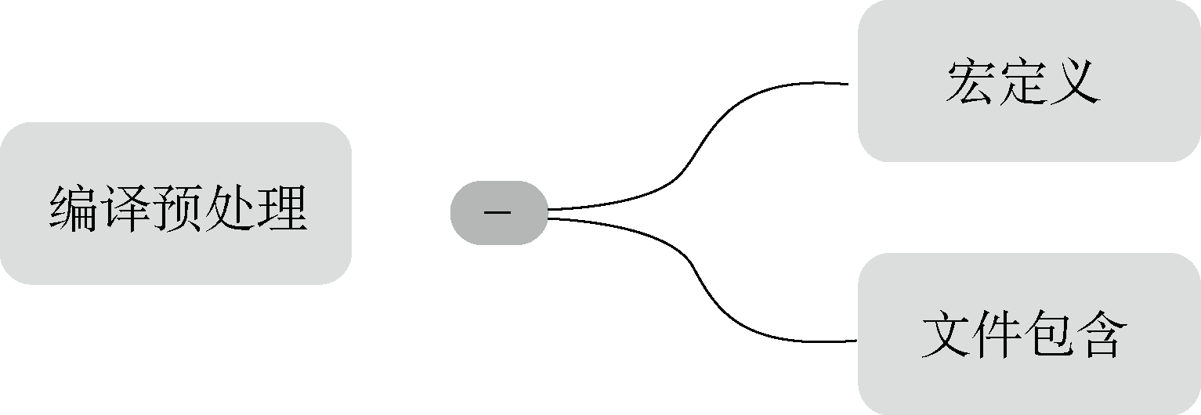

Slide 49
编译预处理
  在C语言中，编译预处理是编译过程中的一个阶段，它是在实际编译之前执行的一系列文本处理操作。
  以“#”符号开头的指令，称为编译预处理指令，在实际编译之前对源代码进行一些宏替换、文件包含和条件编译等操作。
  编译预处理指令一般占单独书写行。
  与一般语句不一样，编译预处理指令末尾不加分号。
  常见编译预处理指令：
    宏定义 #define
    文件包含 #include

Slide 50
编译预处理实例
【编译预处理实例】编写一个程序，输入圆的半径，计算圆面积。
// 文件包含
#include <stdio.h>
// 不带参数的宏定义
#define PI 3.141593
// 带参数的宏定义
#define area_of_circle(r) (PI * (r) * (r))
int main(void) {
double r, area;
scanf("%lf", &r);
area = area_of_circle(r);
printf("area=%.3f\n", area);
return 0;
}
运行结果：
10↙
area=314.159

Slide 51
4.4.1 宏定义
1. 宏定义的概念和语法
  宏定义创建简单的代码文本替换规则，使得在代码中可以用一个简单或易懂的标识符（宏名）来表示一个值、一个表达式或一段代码片段（宏体）。
  宏定义的作用是在编译过程之前，对源代码进行宏替换，将宏名替换为其所定义的宏体。该过程称为宏展开。
  语法格式：
  不带参数的宏定义： #define 宏名 宏体
  例： #define PI 3.141593
  带参数的宏定义： #define 宏名(形参表) 宏体
  例： #define area(a, b) ((a) * (b))

Slide 52
4.4.1 宏定义
1. 宏定义的概念和语法
  注意：
    在宏定义中，需要使用空格（或制表符）来分隔#define、宏名、宏体。宏名中不允许有空格。
    宏体可以为空，意为将宏名替换为空。
    宏定义只是简单的代码替换，没有语法检查。

Slide 53
4.4.1 宏定义
2. 不带参数的宏定义
  例：
    定义圆周率： #define PI 3.141593
    定义错误码： #define ERROR_CODE -1
    定义最大值： #define MAX_VALUE 100
    定义真伪： #define TRUE 1
    #define FALSE 0
    定义调试开关： #define DEBUG 0

Slide 54
4.4.1 宏定义
2. 不带参数的宏定义
  宏展开的过程：直接替换
    假如程序开头有定义 #define PI 3.141593
    则表达式 area = PI * r * r;
    会被替换为 area = 3.141593 * r * r;
  宏定义可以嵌套：
    #define WIDTH 80
    #define LENGTH (WIDTH+40)
    则LENGTH被展开为(80+40)。

Slide 55
4.4.1 宏定义
3. 带参数的宏定义
  例：
    定义长方形面积计算：
    #define RECTANGLE_AREA(a, b) ((a) * (b))
    宏定义后，可以使用
    int area = RECTANGLE_AREA(3, 4);
    进行面积计算。带参数宏定义的调用与函数的调用类似。
    在编译预处理时，会展开成
    int area = ((3) * (4));

Slide 56
4.4.1 宏定义
3. 带参数的宏定义
  带参数的宏定义与函数的优缺点对比：
 | 函数 | 带参数的宏定义
工作流程 | 实参表达式求值→函数调用→获取返回值 | 宏展开→展开后的表达式求值
内存分配 | 函数调用需要分配内存 | 宏定义不需要分配内存
运行时额外开销 | 函数调用需要额外系统开销 | 宏展开在编译预处理时进行，运行时没有额外开销，非常高效，可以用于代替短小而频繁调用的函数，用于加速。
参数检查 | 会检查形参与实参类型是否匹配 | 没有参数类型检查
副作用 | 无 | 若编写不合理，宏展开时容易产生副作用（边际效应），导致错误。
使用难易程度 | 编写、调试简单，可读性强 | 编写、调试难度大

Slide 57


4.4.1 宏定义
4. 宏定义的副作用
  SQUARE(a + b) 宏展开后为: (a + b * a + b)
  计算结果为(5 + 2 * 5 + 2) = 17
  更正方法：#define SQUARE(x) ((x) * (x))
  展开后：((a + b) * (a + b))
  计算结果为((5 + 2) * (5 + 2)) = 49
#include <stdio.h>
#define SQUARE(x) (x * x)
int main(void) {
int a = 5, b = 2;
int result = SQUARE(a + b);
printf("Result: %d\n", result);
return 0;
}

Slide 58
4.4.1 宏定义
4. 宏定义的副作用
  注意：
    阅读已别人写好的宏定义时,按照先展开，再求值的方式进行解读。展开过程按宏定义原样替换。
    自己编写宏定义时：宏体中对所有参数加括号，同时将宏体整体外加括号。
    #define SQUARE(x) ((x) * (x))

Slide 59
4.4.2 文件包含
1. 文件包含的两种形式
  #include <文件名>，一般用于标准库中的头文件。
  #include "文件名" ，一般用于自己编写的头文件。
  文件名可以带上路径。
  区别：
    < > 直接按编译系统的标准目录搜索。
    " " 先在当前目录搜索，找不到再搜索标准目录。

Slide 60
4.4.2 文件包含
2. 文件包含的处理流程
  编译预处理时，用被包含文件的内容取代该预处理命令，然后再对处理后的文件作一个源文件编译。
A
#include "file1.h"
A
file1.h
B
B
编译预处理
file2.c
file2.c

Slide 61
4.4.2 文件包含
编译预处理综合实例
add.h
#define add(x, y) ((x) + (y))
int a = 2; // 全局变量
int b = 1; // 全局变量
编译预处理结果add.i
编译预处理
（文件包含+宏展开）
int a = 2;
int b = 1;
int main(void) {
int c;
c = ((a) + (b));
return 0;
}
add.c
#include "add.h"
int main(void) {
int c;
c = add(a, b);
return 0;
}
gcc -E -P add.c -o add.i
使用gcc对add.c进行
编译预处理，
结果输出到add.i

Slide 62
谢谢

